Slide 1
Productos en stock Diversus
2017

Slide 2
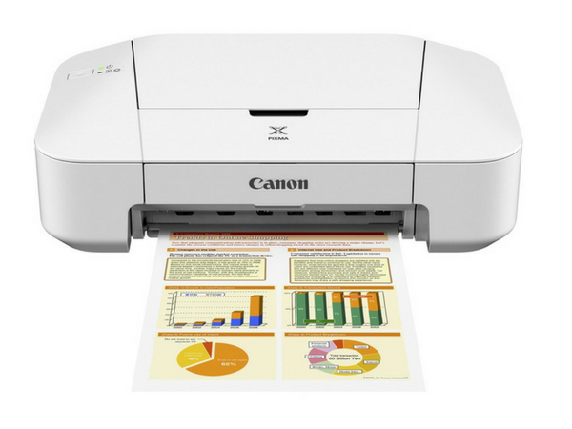
Impresora de tinta Canon PIXMA iP2810 -
CTDCAIM001
VPN: 8745B004AA/AB
Color - 4800 x 600dpi Impresión - Impresión fotográfica - De Escritorio - 8 ipm de impresión monocolor / 4 ipm Impresión en color (ISO) - 60 sheets Standard Input Capacity - USB

